Slide 1
Тема: Этапы развертывания проектной деятельности.
Лектор: Морарь Иван Николаевич, методист
РЦ ПМСП, ассистент кафедры поликлинической терапии ФГБОУ ВО ЯГМУ, врач-терапевт

Slide 2
НАПРАВЛЕНИЯ ПРОЕКТНОЙ ДЕЯТЕЛЬНОСТИ

Slide 3
НАПРАВЛЕНИЯ ПРОЕКТНОЙ ДЕЯТЕЛЬНОСТИ
ВХОДЯЩИЕ ПОТОКИ
- непосредственная запись в регистратуре (на ресепшн) и через инфомат (в зале ожидания)
- запись или вызов врача по телефону (через call-центр)
запись с помощью интернет ресурсов (портал Госуслуг или сайт правительства).
ЦЕЛЬ: сокращение времени оформления записи (любым способом) на прием к врачу
ОБЛИК РЕГИСТРАТУРЫ
НОВАЯ МОДЕЛЬ ОРГАНИЗАЦИИ РЕГИСТРАТУРЫ с использованием электронной очереди, администратора зала и стоящих инфоматов (от общей и привычной формы организации регистратуры к узкоспециализированной). Здоровая регистратура. Call-центр. Картохранилище.

Slide 4
НАПРАВЛЕНИЯ ПРОЕКТНОЙ ДЕЯТЕЛЬНОСТИ, которые повышают удовлетворенность пациентов
РЕЖИМ ЕДИНОГО ОКНА
Обслуживание пациента у врача в РЕЖИМЕ ЕДИНОГО ОКНА (выдача и продление ЛН, организация работы ВК в части проведения экспертизы временной нетрудоспособности и в рамках реализации ЛЛО без хождения по кабинетам, в том числе председателя ВК и др.). Роль ПРОГРАММНОГО ОБЕСПЕЧЕНИЯ.
ЦЕЛЬ: удобство для пациента и повышение удовлетворенности организацией оказания медицинских услуг
РЕЖИМ “ТОЧНО ВО ВРЕМЯ”
Обслуживание пациента у врача в РЕЖИМЕ “ТОЧНО ВО ВРЕМЯ”
ЦЕЛЬ: удобство для пациента и повышение удовлетворенности организацией оказания медицинских услуг

Slide 5
Примеры проектов, реализованных в период ноябрь 2016 - апрель 2017 г.
ПОТОКИ
Стандартизация распределения входящих потоков пациентов
Разделение потоков «здоровых» и «больных» детей
Разделение потоков «здоровых» и «больных» пациентов
«Оптимизация документооборота»
«Оптимизация пространства с учетом потоков пациентов»
Формирование потока пациентов от регистратуры до выхода из поликлиники
Оптимизация потоков пациентов к «узким» специалистам в многофилиальной поликлинике
РАЗРАБОТКА НАВИГАЦИИ ПАЦИЕНТОВ (ОПТИМИЗАЦИЯ РАБОЧЕГО ПРОСТРАНСТВА ПОЛИКЛИНИКИ)
Оптимизация работы детской поликлиники за счет повышения эффективности использования имеющихся площадей
Оптимизация организации потоков пациентов от записи на прием к врачу до посещения врача-узкого специалиста на примере врача-офтальмолога
Стандартизация распределения входящих потоков пациентов на прием к врачу-терапевту (очереди у кабинета врача)

Slide 6
Примеры проектов, реализованных в период ноябрь 2016 - апрель 2017 г.
Оптимизация нагрузки врачей и среднего медицинского персонала
ПОВЫШЕНИЕ ЭФФЕКТИВНОСТИ РАБОЧЕГО ВРЕМЕНИ ВРАЧЕЙ ПЕДИАТРОВ УЧАСТКОВЫХ И ВРАЧЕЙ-УЗКИХ СПЕЦИАЛИСТОВ
Организация работы медицинской сестры на педиатрическом участке
Оптимизация нагрузки врачей-педиатров и врачей-узких специалистов
Оптимизация загрузки и балансировка рабочего времени в паре «Врач-терапевт участковый – медицинская сестра участковая
ПРИЕМ ПАЦИЕНТОВ (ПРОЦЕССЫ)
Рационализация загрузки медицинской сестры участковой. Стандартизация подготовительной работы медсестры до начала приёма
Рациональная загрузка медицинской сестры дневного стационара
«Оптимизация работы участкового педиатра и медсестры»
Оптимизация работы участкового терапевта
Оптимизация работы участковой медсестры
Оптимизация затрат рабочего времени участкового педиатра

Slide 7
Примеры проектов, реализованных в период ноябрь 2016 - апрель 2017 г.
ПРОЦЕДУРНЫЕ КАБИНЕТЫ
РЕГИСТРАТУРА и CALL-ЦЕНТРЫ
Оптимизация потока проведения лабораторных анализов
ОРГАНИЗАЦИЯ ЛАБОРАТОРНО-ДИАГНОСТИЧЕСКИХ ИССЛЕДОВАНИЙ
Оптимизация потока проведения лабораторных анализов
Логистика анализов от забора до амбулаторной карты
Оптимизация работы лабораторной службы»
«Оптимизация потока Вакцинопрофилактика»
Оптимизация забора, перемещения и получения результатов анализов крови
Оптимизация процесса забора крови
«Оптимизация работы регистратуры. Оптимизация работы с формальным неформальным потоками»
Оптимизация работы регистратуры
Оптимизация работы регистратуры (новый облик)
ПОВЫШЕНИЕ ЭФФЕКТИВНОСТИ ПРОФИЛАКТИЧЕСКОЙ РАБОТЫ
Оптимизация потока проведения профилактических осмотров
Оптимизация проведения профилактических осмотров
ПРОФИЛАКТИКА
ДЛО
Сокращение времени на получение льготных лекарственных препаратов

Slide 8
При включении в проект…
На официальный сайт присылается приказ департамента здравоохранения и фармации Ярославской области о включении в проект МО, оказывающей первичную медико – санитарную помощь (далее - поликлиники)
Устанавливаются сроки включения поликлиники (I, II, III или IV квартал). Это означает срок старта проекта в поликлинике
По согласованию с руководством поликлиники на место выезжает представитель РЦ ПМСП
От поликлиники требуются следующие документы (ПРИКАЗ О СОЗДАНИИ РАБОЧЕЙ ГРУППЫ, ПАСПОРТ ПРОЕКТА, ДОРОЖНАЯ КАРТА и ТАКТИЧЕСКИЙ ПЛАН РЕАЛИЗАЦИИ, далее - ТПР)

Slide 9
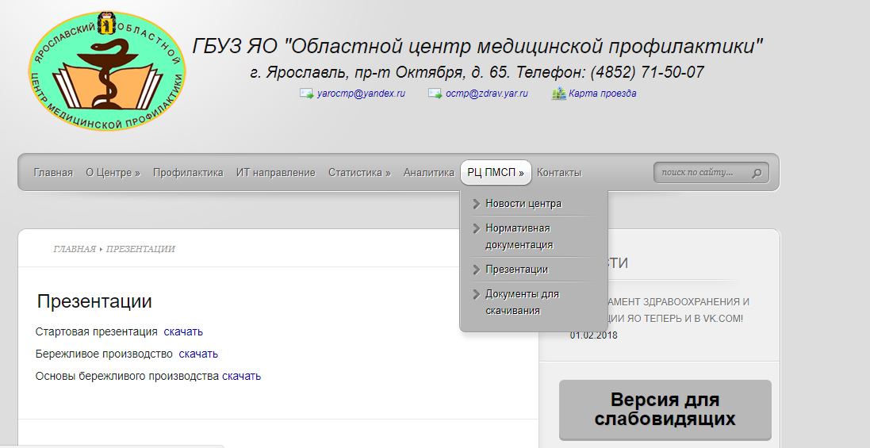
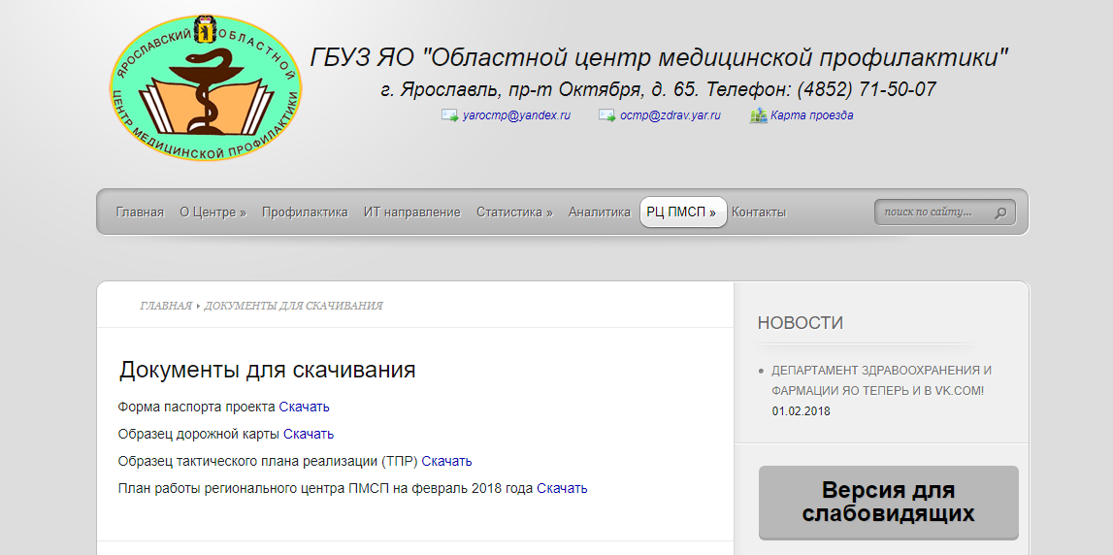
При включении в проект…
От поликлиники требуются следующие документы (ПРИКАЗ О СОЗДАНИИ РАБОЧЕЙ ГРУППЫ, ДОРОЖНАЯ КАРТА, ПАСПОРТ ПРОЕКТА и ТПР)

Slide 10
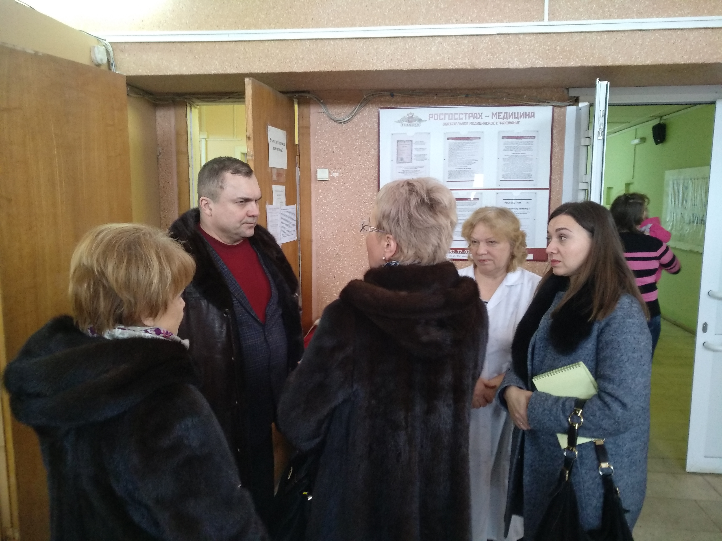
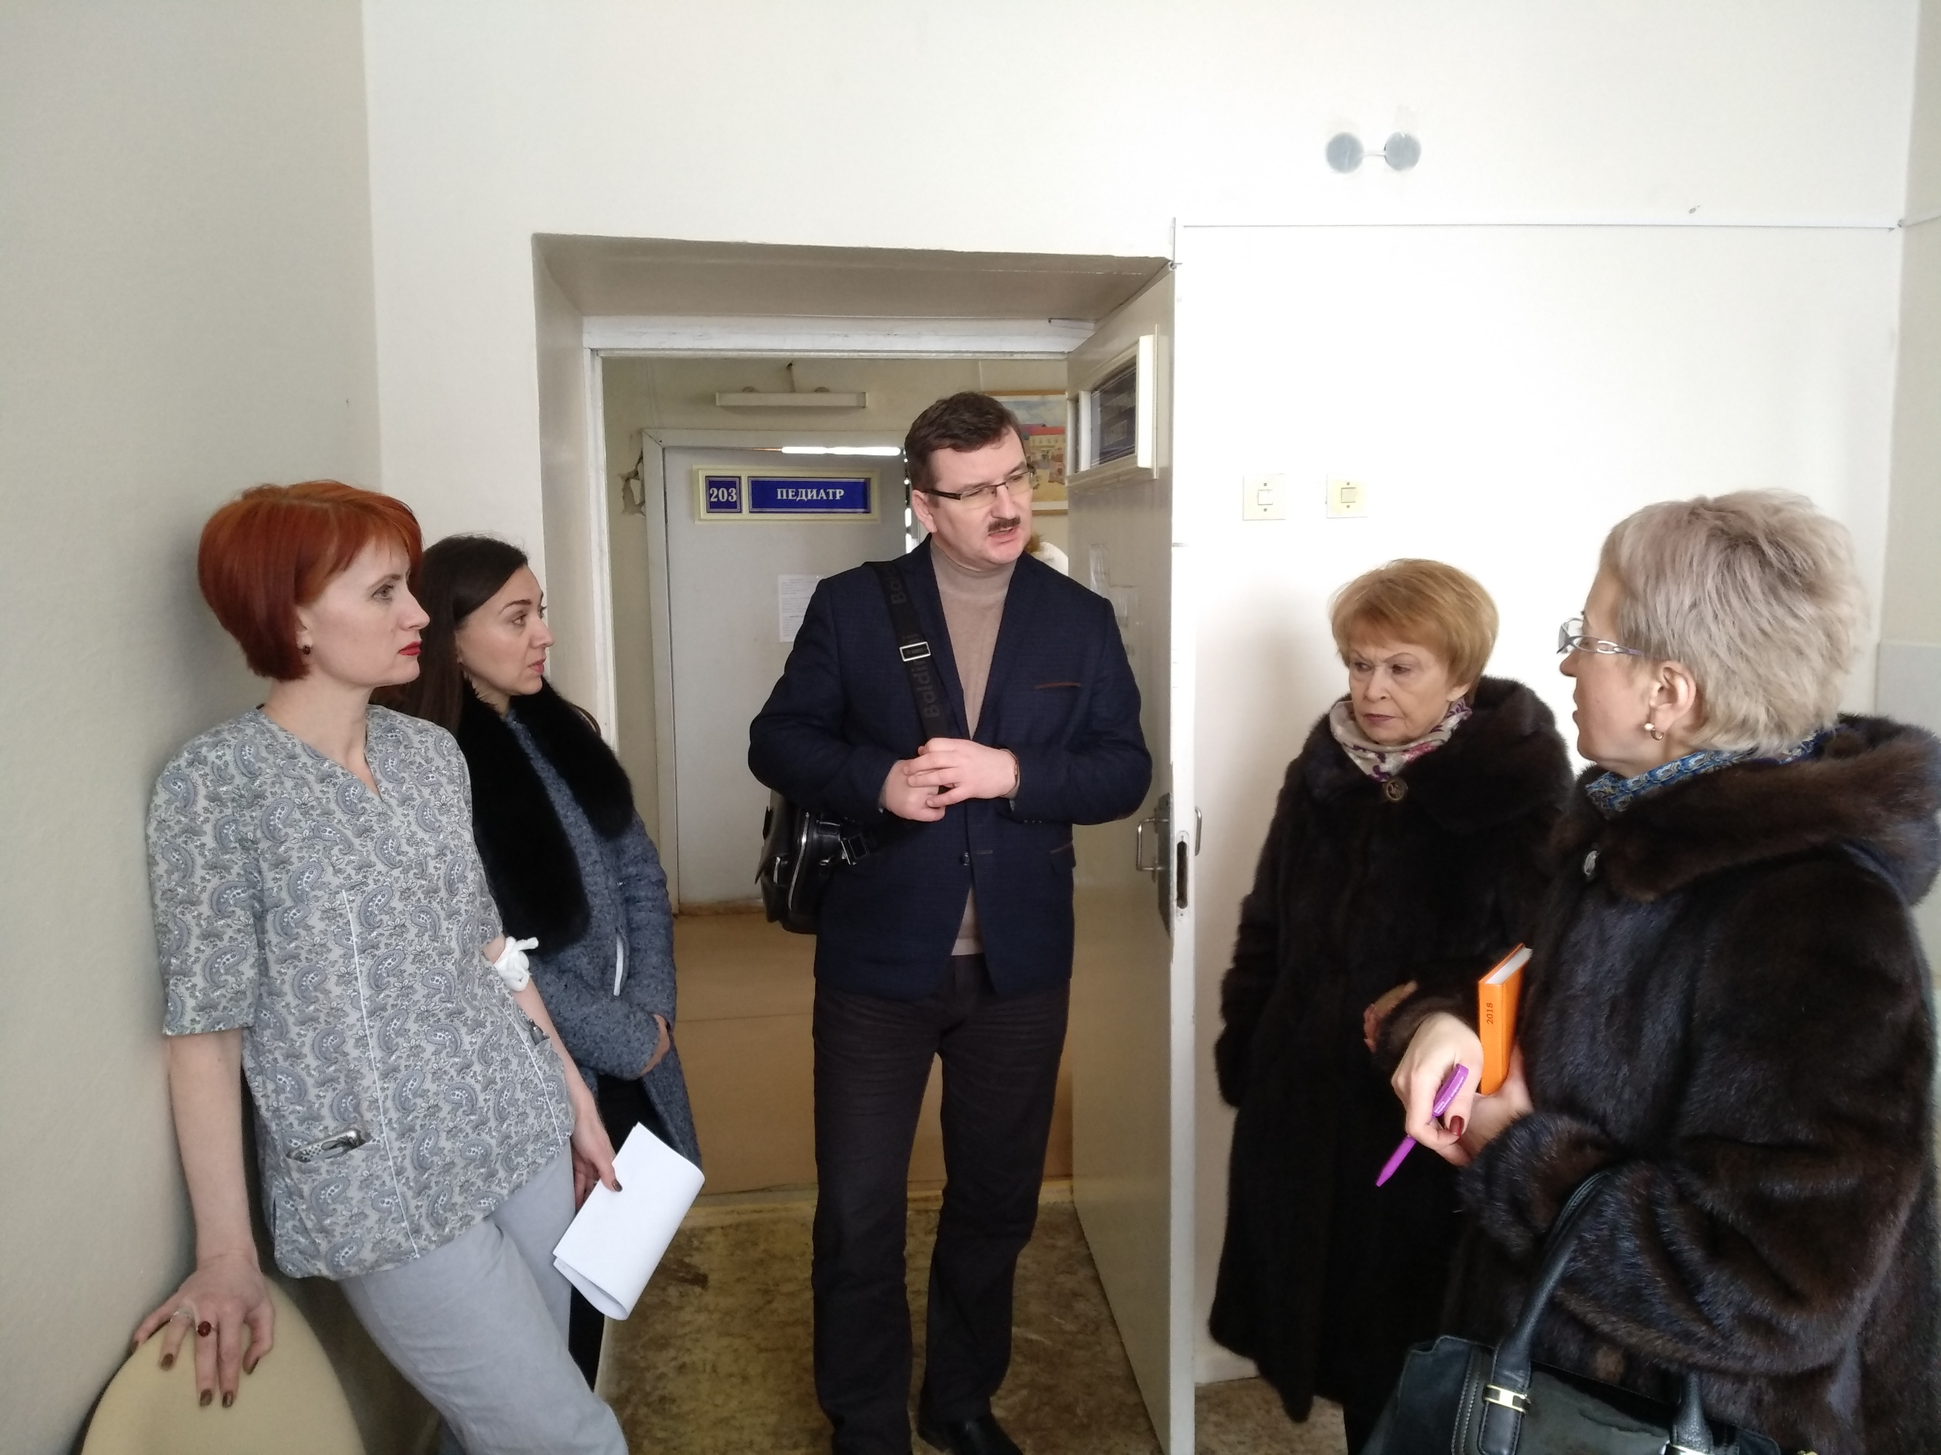
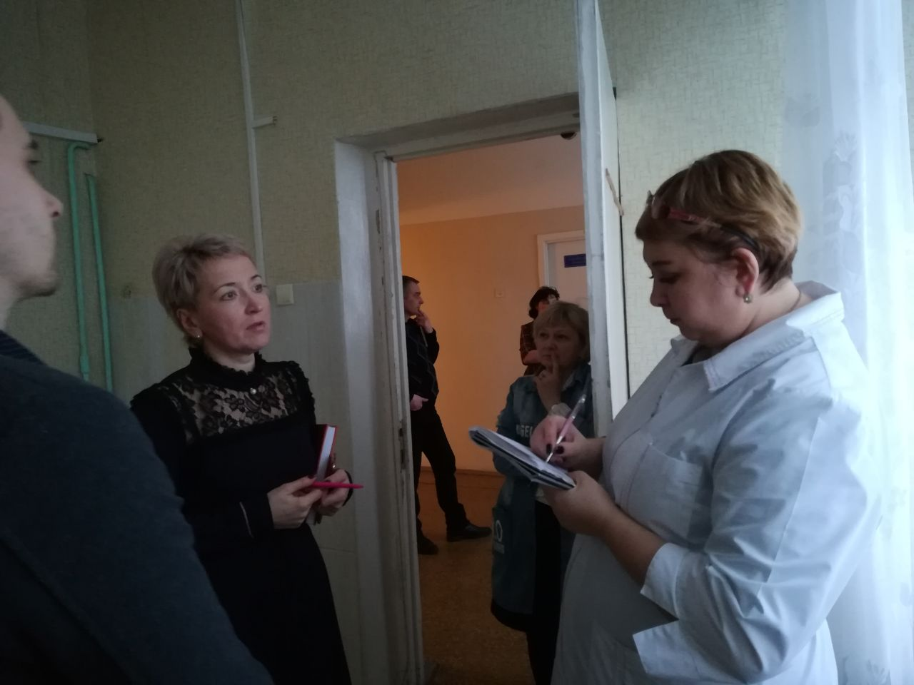
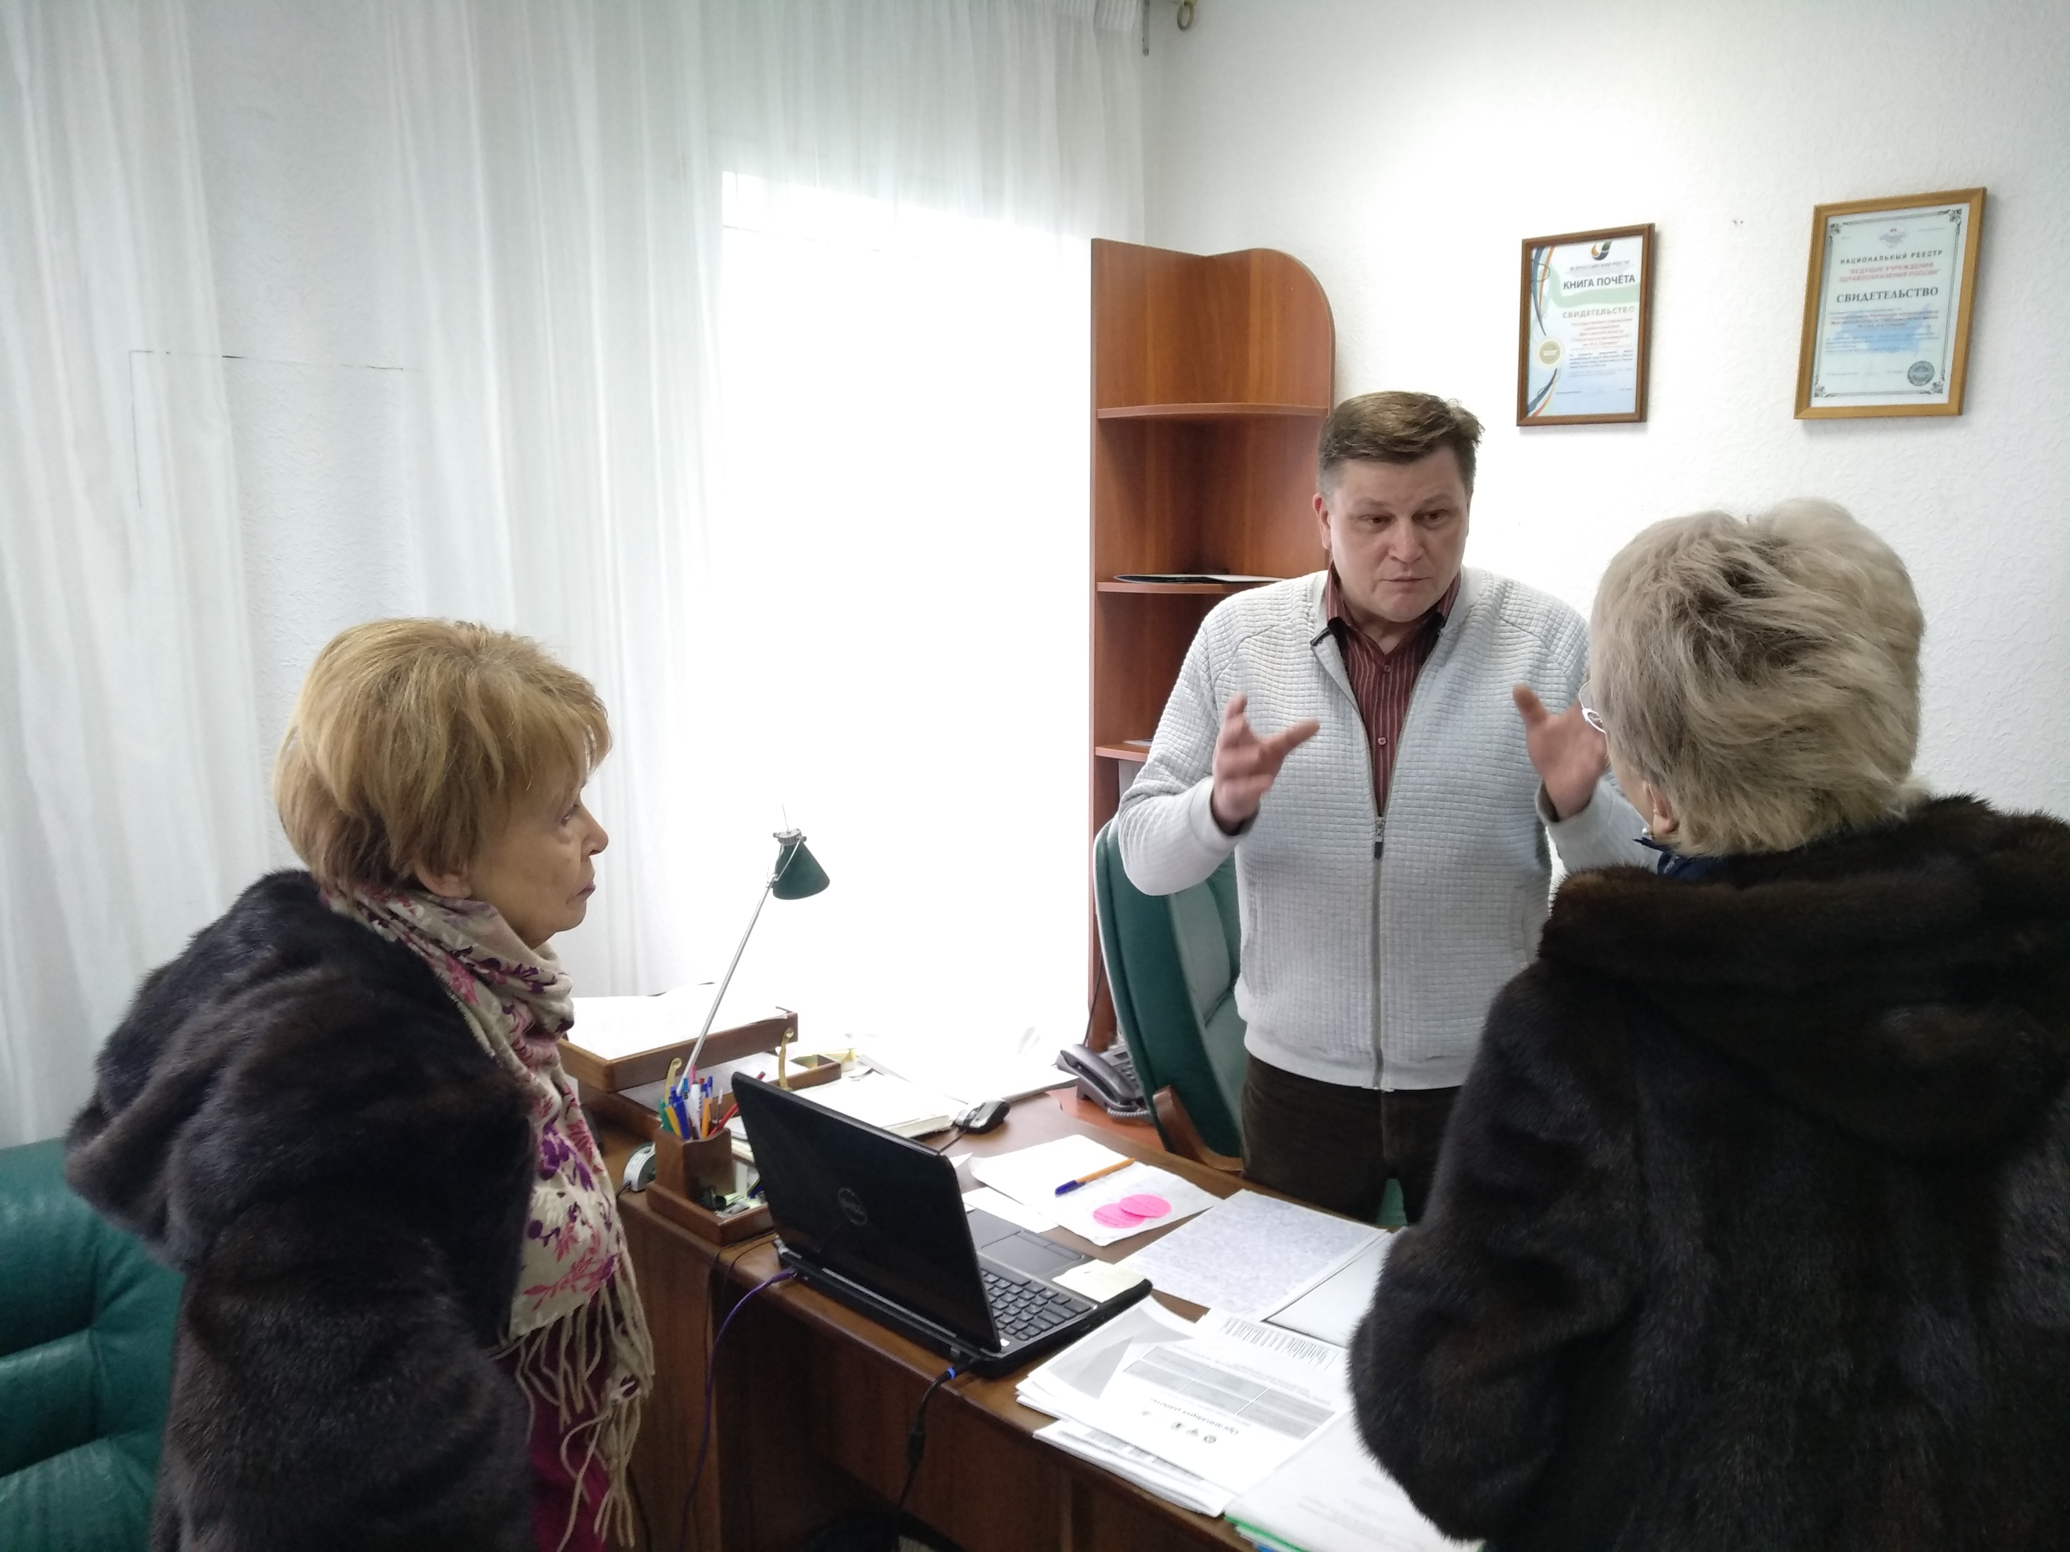
При включении в проект…
Выезд сотрудников РЦ ПМСП в поликлинику, участвующую в Проекте для анализа проблемных направлений и выбора путей решения

Slide 11
Необходимые документы при старте проекта

Slide 12
Необходимые документы при старте
1. Приказ о создании рабочей группы

Slide 13
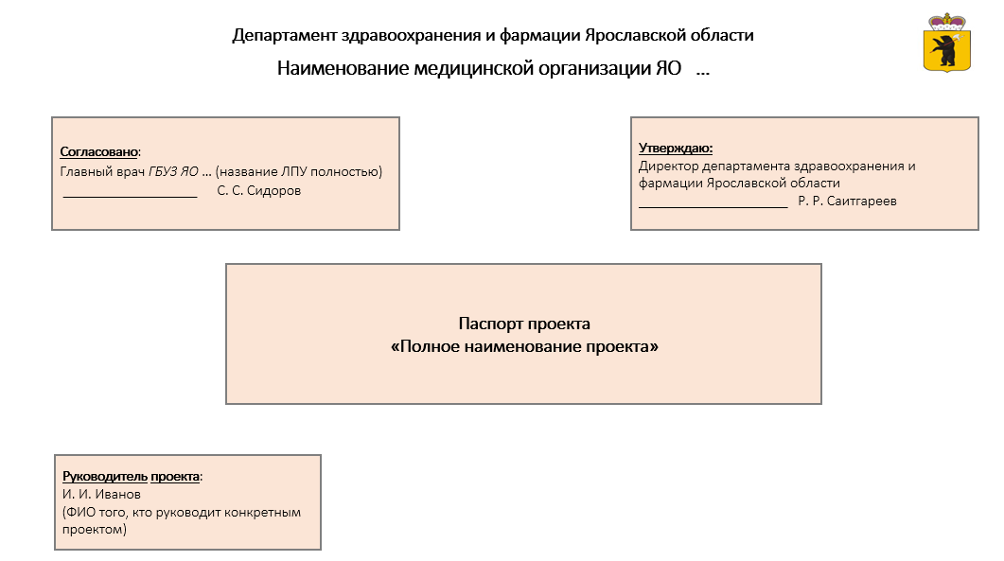
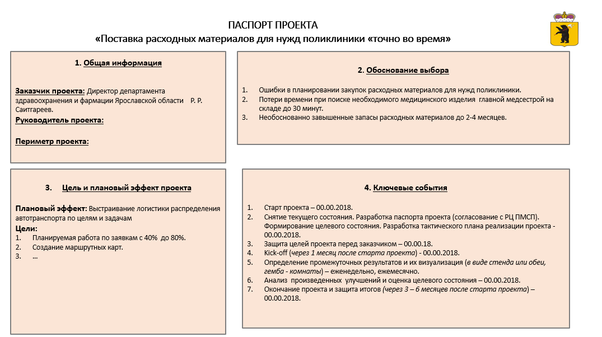
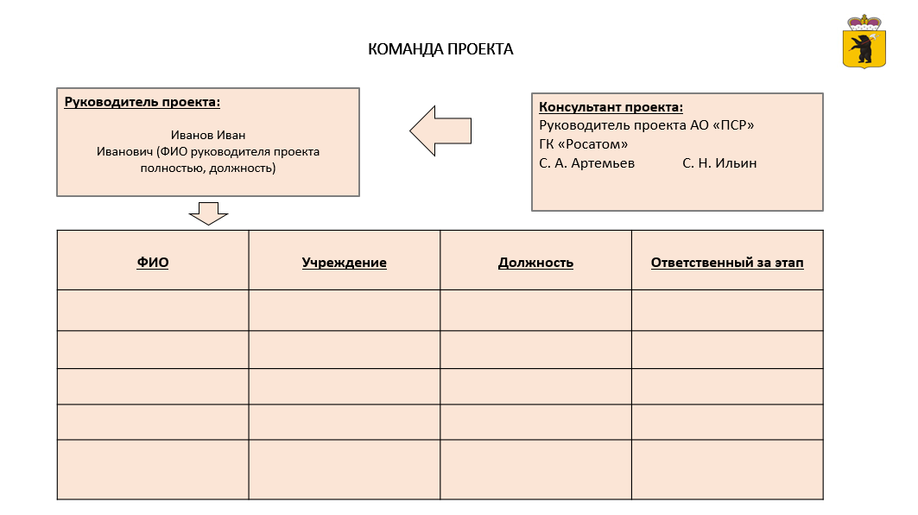
Необходимые документы при старте
2. Паспорт проекта

Slide 14
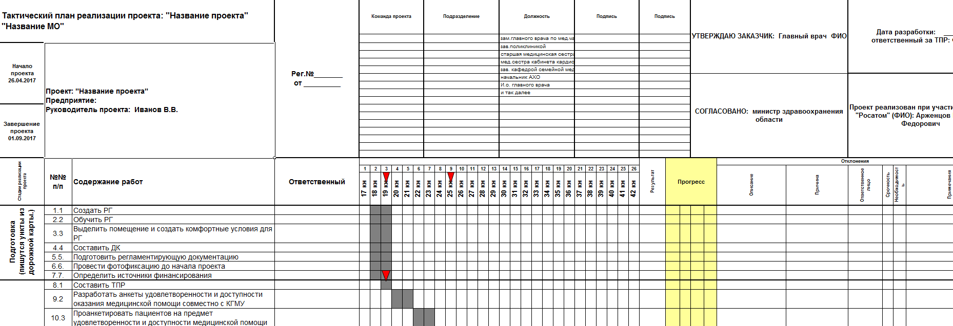
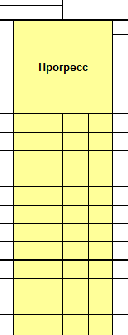
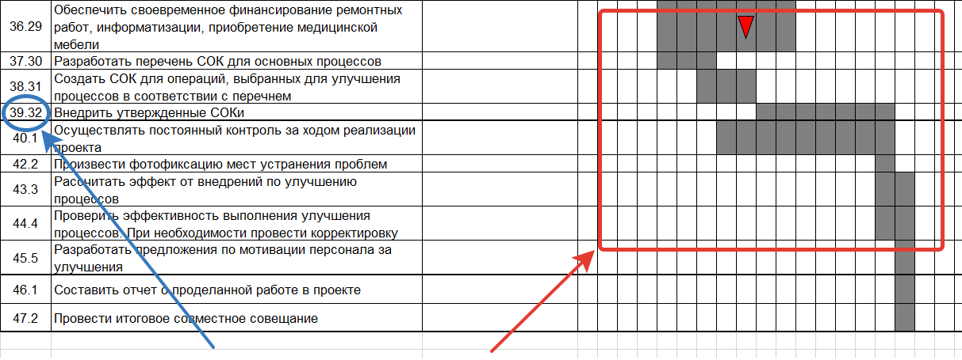
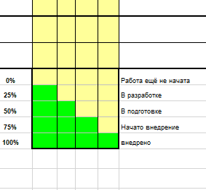
Необходимые документы при старте
3. Тактический план реализации

Slide 15
Типовые этапы реализации проекта

Slide 16
Типовые этапы реализации проекта

Slide 17
Снятие текущего состояния
Мониторинг проблем и предложений. Социологический опрос пациентов, медицинских работников
Хронометраж на рабочем месте. Выбор проекта Определение целей.
Оформление паспорта проекта
Согласование паспорта проекта с РЦ ПСМП
Приказ «О создании рабочей группы и старте проекта»
Разработка Дорожной карты и Тактического плана реализации

Slide 18
Планирование мероприятий
Защита проекта перед Заказчиком – директором ДЗ и Ф ЯО
Разработка целевого состояния
Определение основных показателей процесса
Старт выполнения мероприятий

Slide 19
Реализация проекта
Выполнение мероприятий
Мониторинг хода реализации проекта (2 раза в месяц, дни отчета – 2- я и 4-я пятница месяца) по E-mail: a_kayerov@zdrav.yar.ru
Стандартизация. Разработка СОК, СОП
Производственный контроль по ключевым точкам.

Slide 20
Закрытие проекта
1. Продолжение производственного контроля по ключевым точкам
2. Мониторинг мероприятий по улучшению
3. Корректировка мероприятий по улучшению
4. Оперативные улучшения

Slide 21
Организация работы

Slide 22
Организация работы
Определяется состав рабочей группы (РГ) проекта
В рабочую группу рекомендуется включать как специалистов, непосредственно занятых в выбранном процессе, так и других специалистов. Важно чтобы это были включенные, живо-мыслящие люди.
Выпускается приказ / распоряжение об открытии проекта, его целях и составе рабочей группы
Организуется место работы РГ (штаб)
Определяется расписание встреч рабочей группы
Создается стенд рабочей группы по проекту

Slide 23
Организация работы

Slide 24
Организация работы
Вариант стенда рабочей группы по проекту
Наименование проекта
Цели проекта
Состав рабочей группы
Дорожная карта
Материалы по проекту
(планировки, анализ, загрузки, стандарты
рабочего места и т.п.)
ТПР
(тактический план реализации)
КТС (карта текущего состояния)
Проблемы
Решения
Эффекты
Оперативные задачи
(горизонт планирования до 7 дней)
КЦС (карта целевого состояния)
ВАЖНО! Планы, результаты, рабочие материалы и пр. по проекту должны быть доступны всем участникам РГ.
Основные показатели
(было и стало)

Slide 25
Организация работы
Карта текущего состояния
На карте текущего состояния отражается процесс как есть, основные характеристики процесса, указываются проблемы процесса.

Slide 26
Организация работы
Карта целевого состояния
На карте целевого состояния отражается процесс каким он должен стать по
итогу реализации проекта и указываются его характеристики

Slide 27
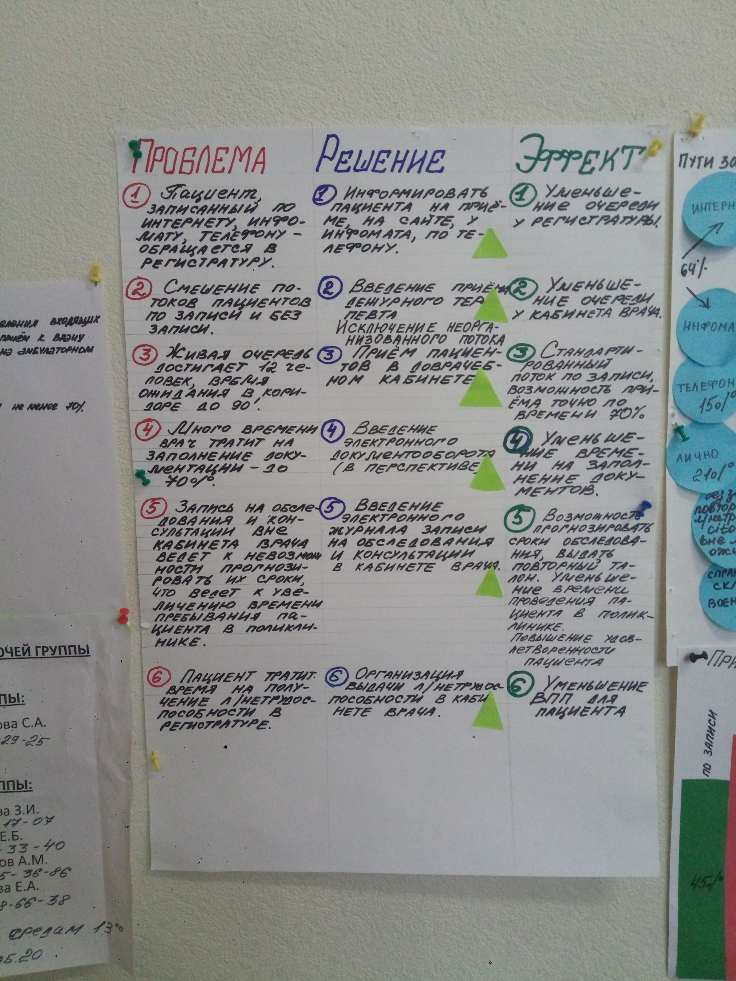
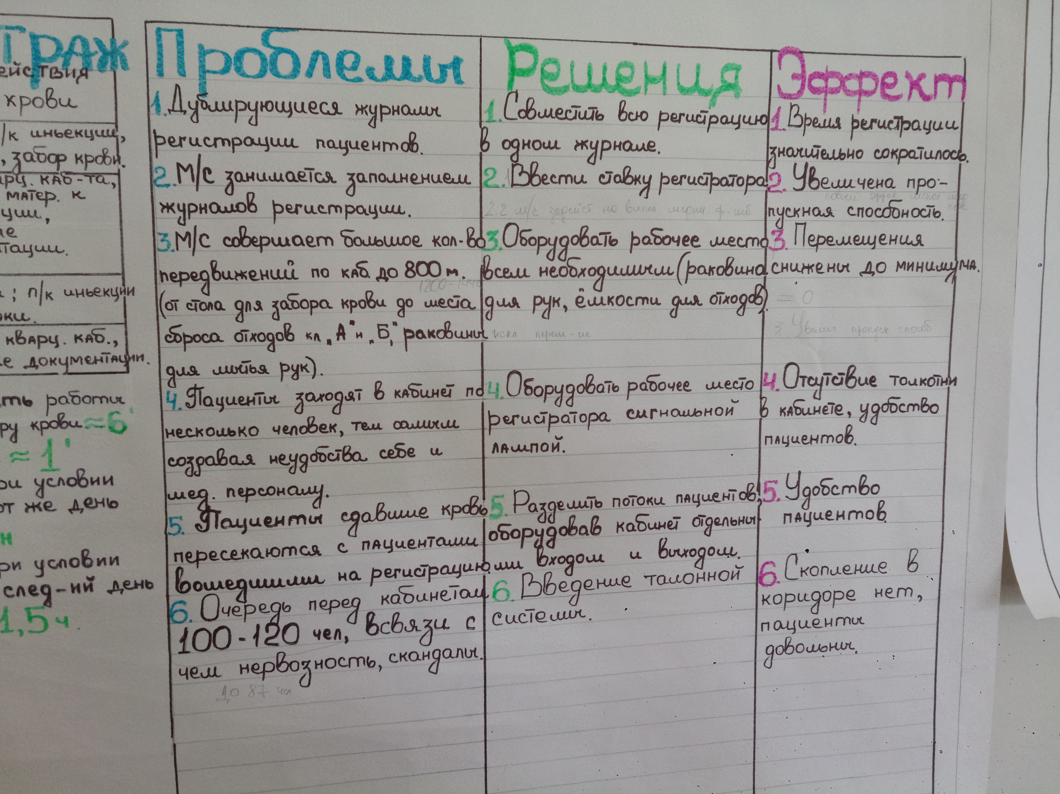
Организация работы
Проблемы Решения Эффекты

